Slide 1
project RegMed Name: Mauricio Derbez del Pino GitHub: MDerbez edX: mauricioderbez Mérida, Yucatán 21/Sep/2025 mauricio.derbez@gmail.com
Notes:
Proyecto RegMed para curso CS50

Slide 2
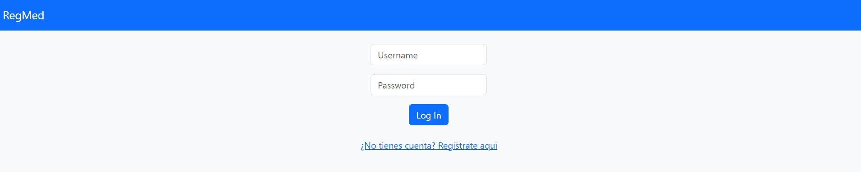
Notes:
La pantalla inicial permite ingresar las credenciales de usuario, o registrar una nueva cuenta

Slide 3
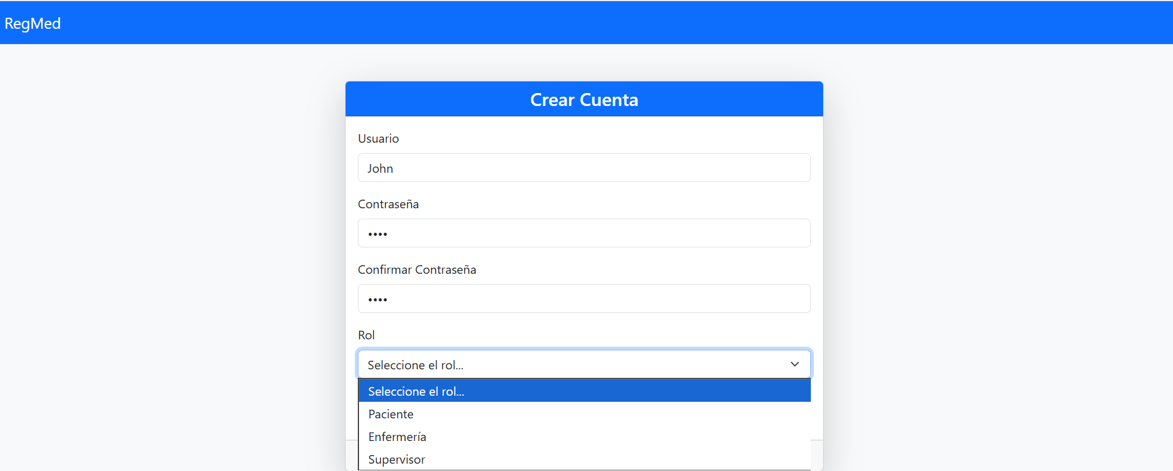
Notes:
Para cuentas nuevas, se solicita el rol: Paciente, Enfermera, Supervisor

Slide 4
PACIENTE
Notes:
Rol de paciente.
El paciente podrá registrar eventos que pueden impactar su salud (sucesos o hechos observables, como fiebre, sangrado, caída) y síntomas (manifestación subjetiva no cuantificable como dolor, ansiedad, mareo). También podrá autorizar a otros usuarios a ver su expediente (y revocar la autorización).
También le será visible el Plan de Cuidados y las prescripciones.

Slide 5
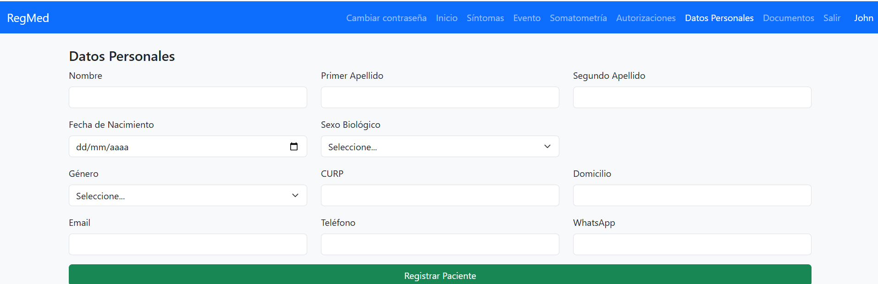
Notes:
Para Pacientes, se solicitan datos personales.

Slide 6
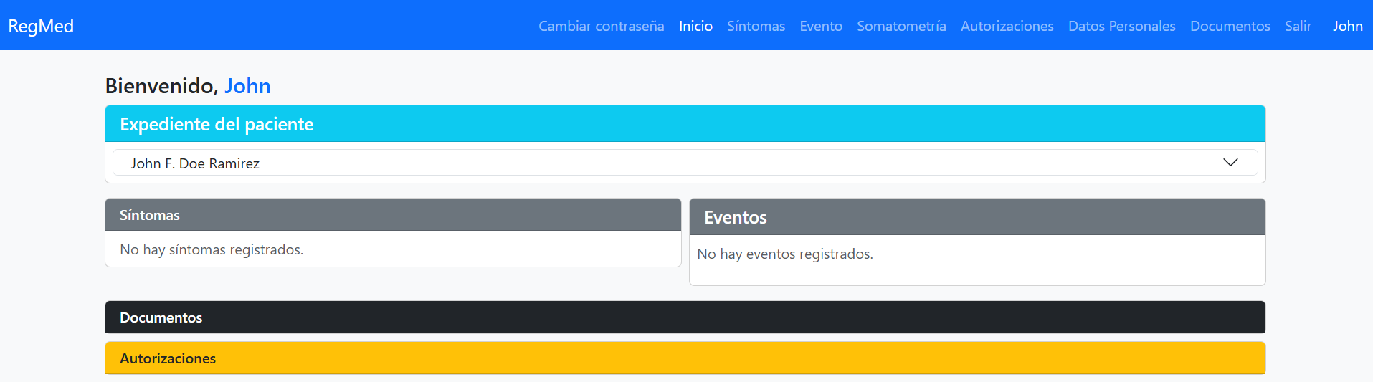
Notes:
Después del registro, el paciente verá una pantalla con diferentes apartados que se irán llenando conforme se registre información, ya sea por el paciente o por la enfermera.

Slide 7
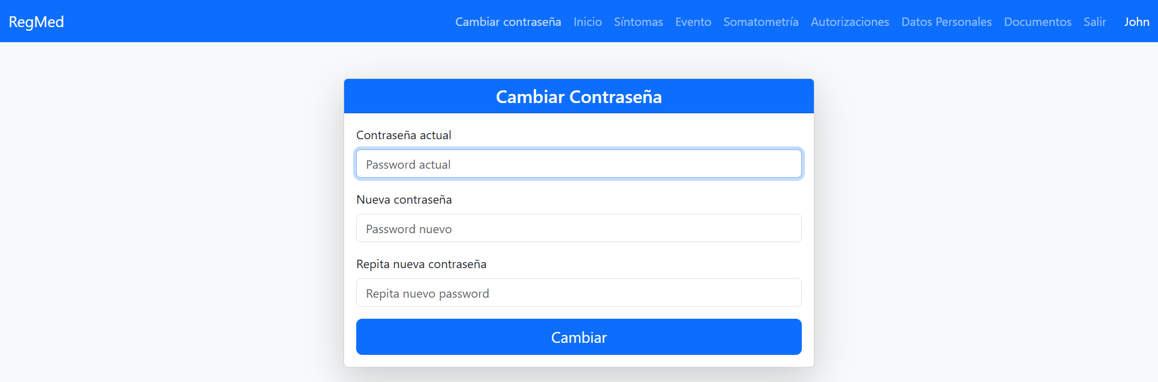
Notes:
Todos los usuarios pueden cambiar su contraseña a voluntad

Slide 8
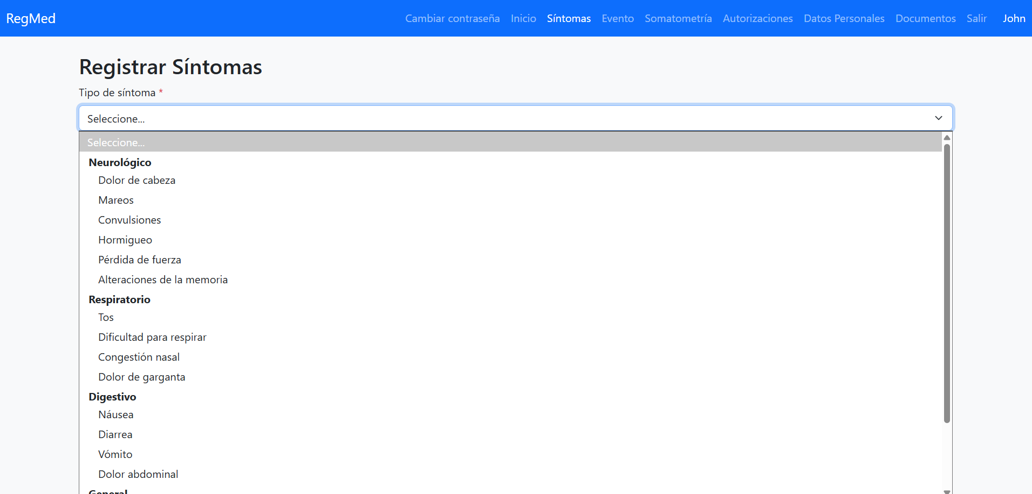
Notes:
El paciente puede registrar diferentes tipos de síntomas,

Slide 9
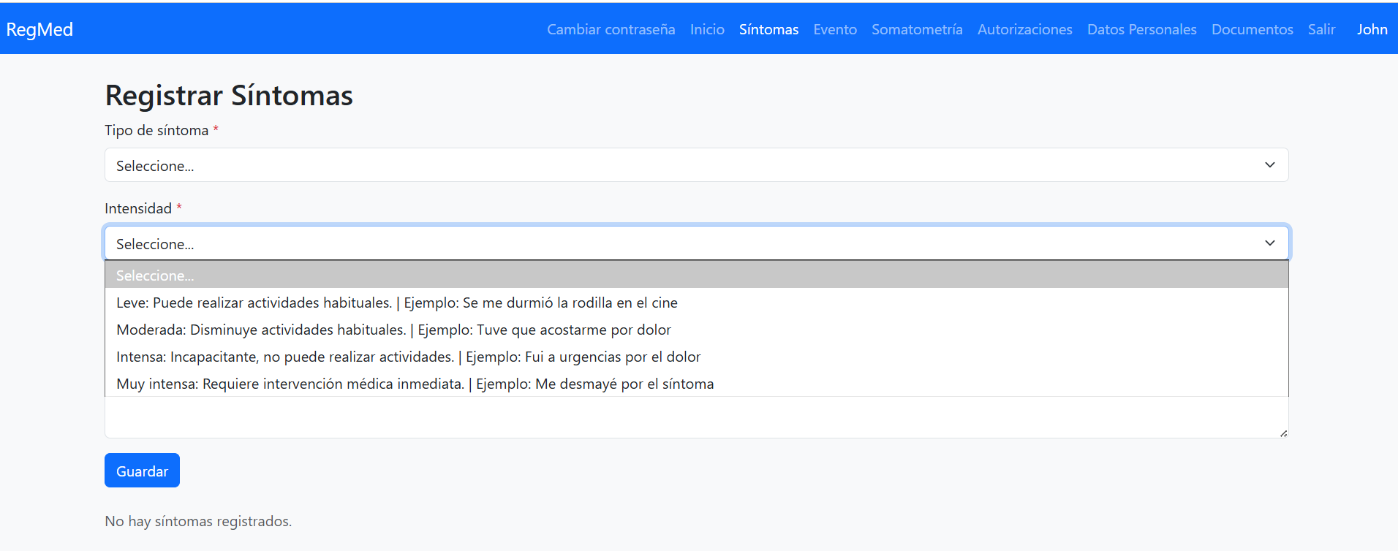
Notes:
Y su percepción de inensidad

Slide 10
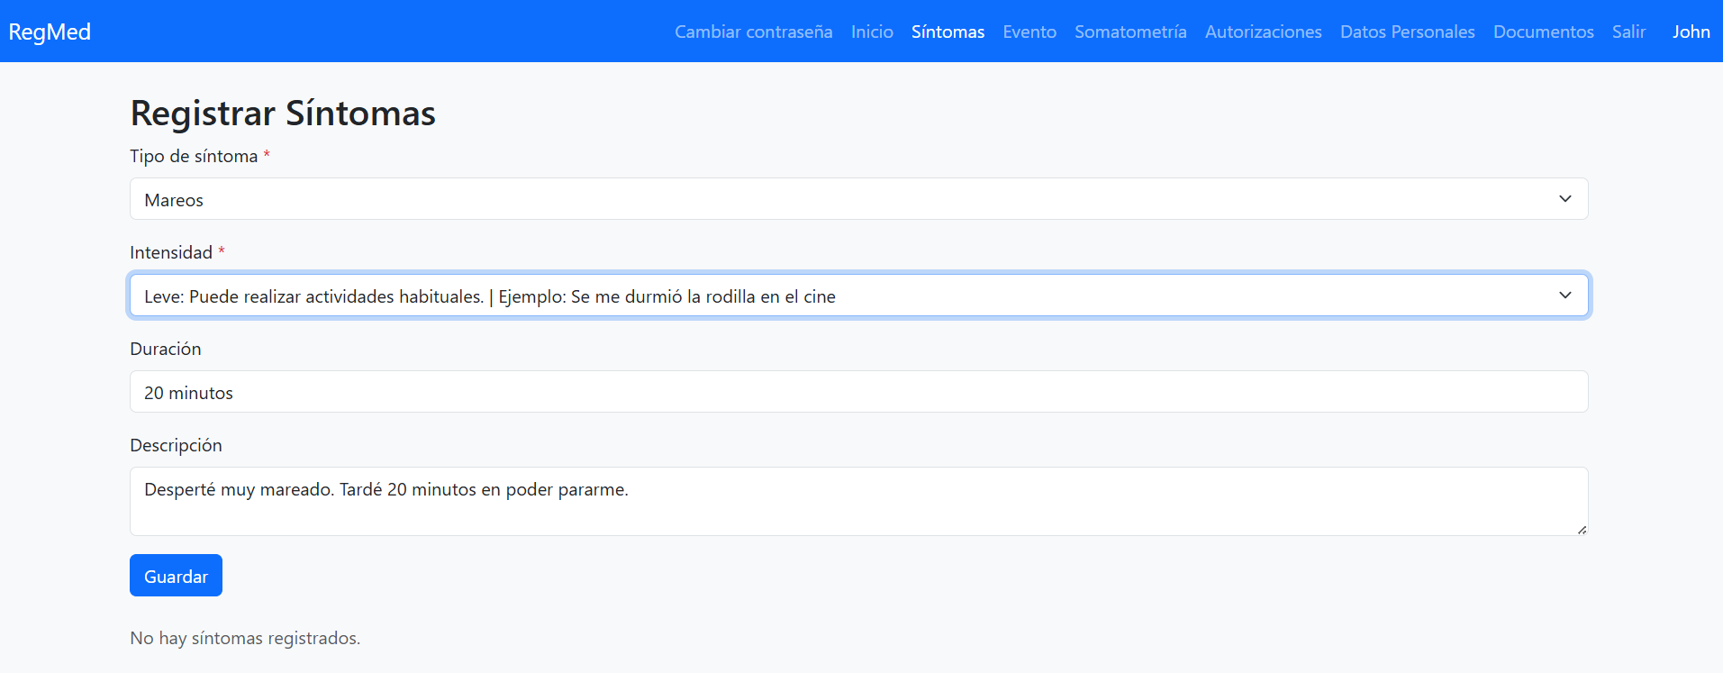
Notes:
Además de un tiempo estimado, puede agregar el detalle que consiere necesario.

Slide 11
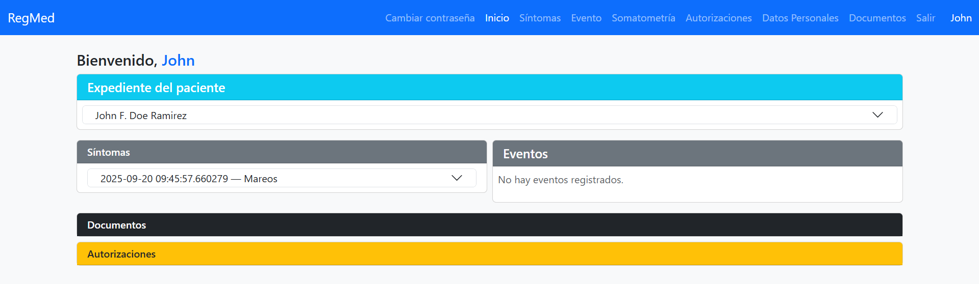
Notes:
Después de registrar, ya aparece en la sección de síntomas

Slide 12
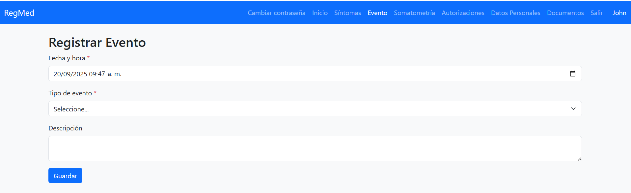
Notes:
El paciente también puede registrar eventos que puedan impactar sus cuidados

Slide 13
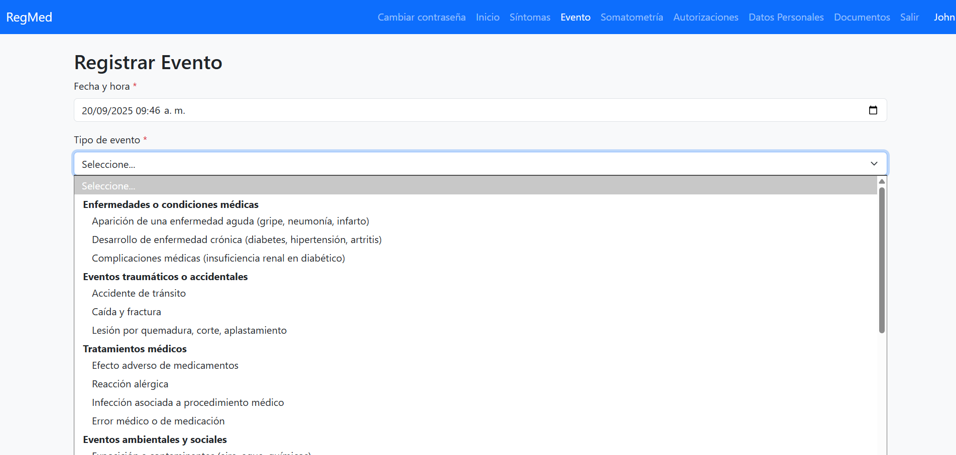
Notes:
Primero específica el Tipo de evento, y luego una descrición

Slide 14
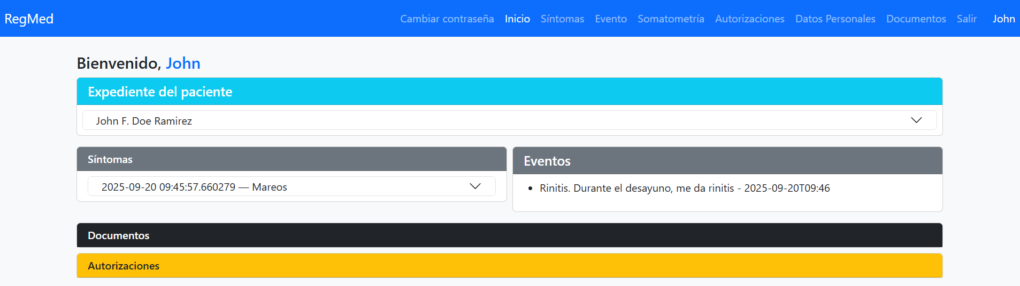
Notes:
Una vez registrado, aparece en la ventana de Eventos

Slide 15
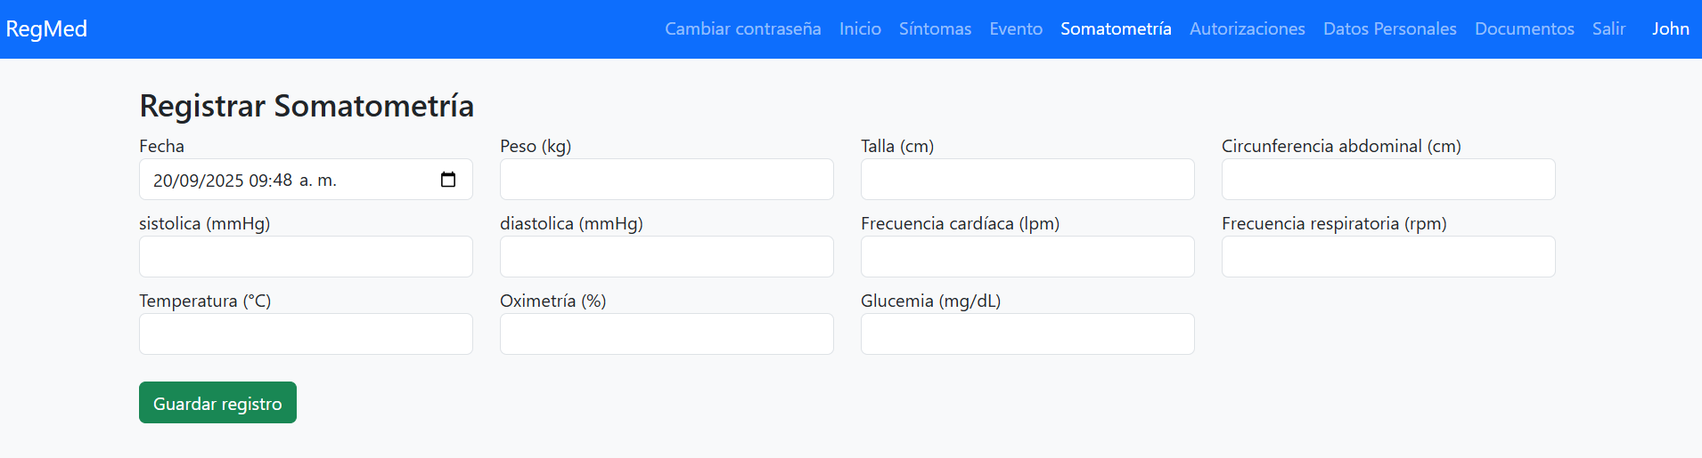
Notes:
Tanto el paciente como la enfermera pueden registrar datos somatométricos

Slide 16
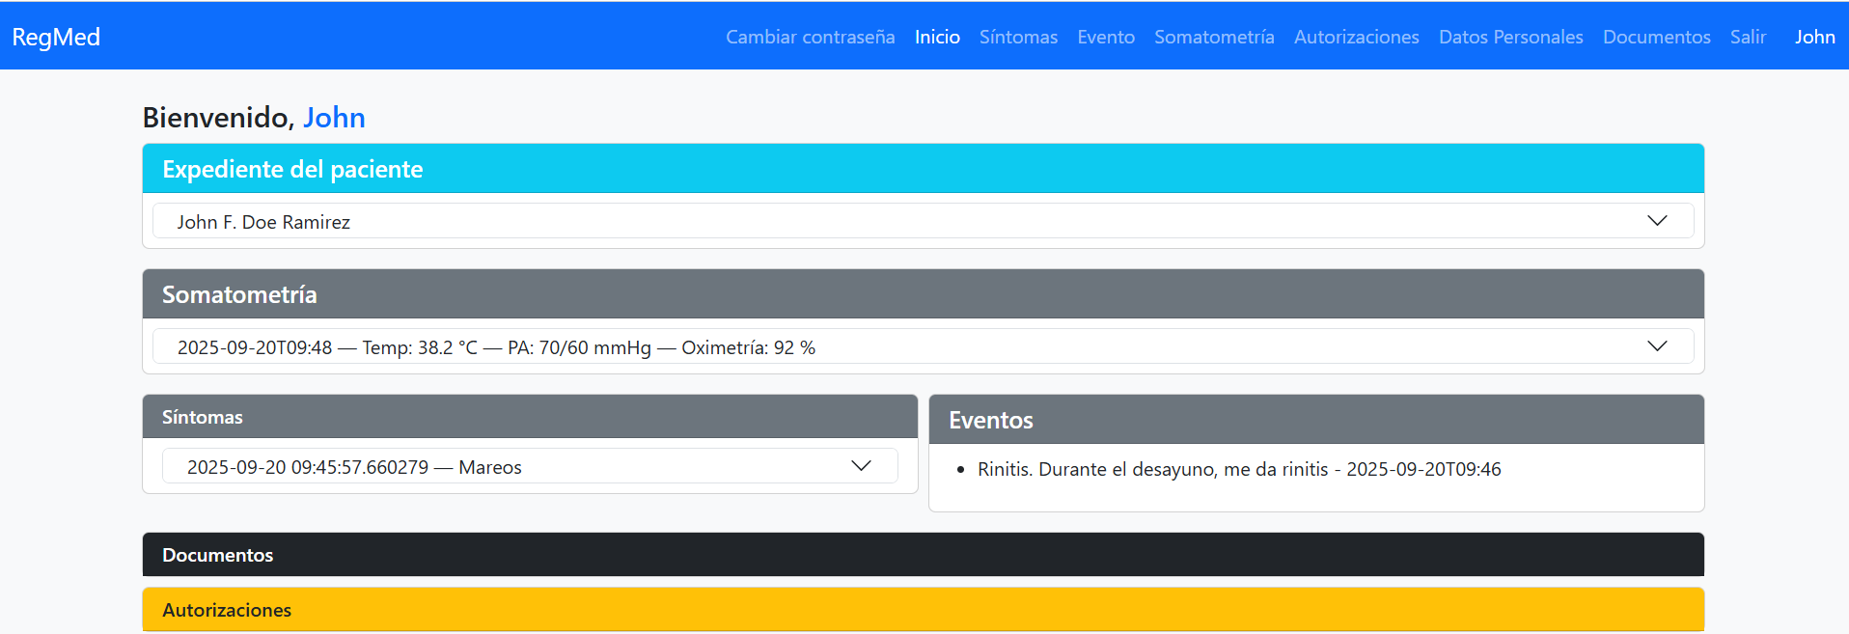
Notes:
Estos aparecerán en la ventana correspondiente

Slide 17
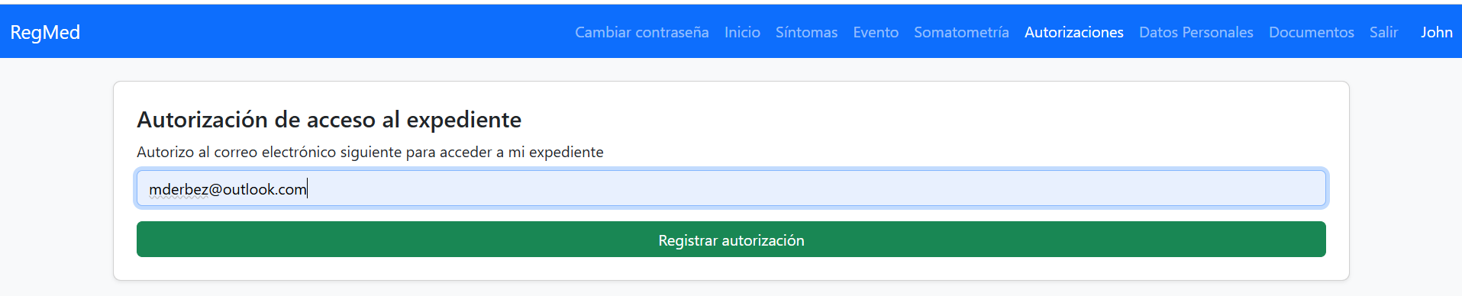
Notes:
El paciente podrá autorizar el acceso a su expediente a quien considere necesario, agregando aquí su correo electrónico.

Slide 18
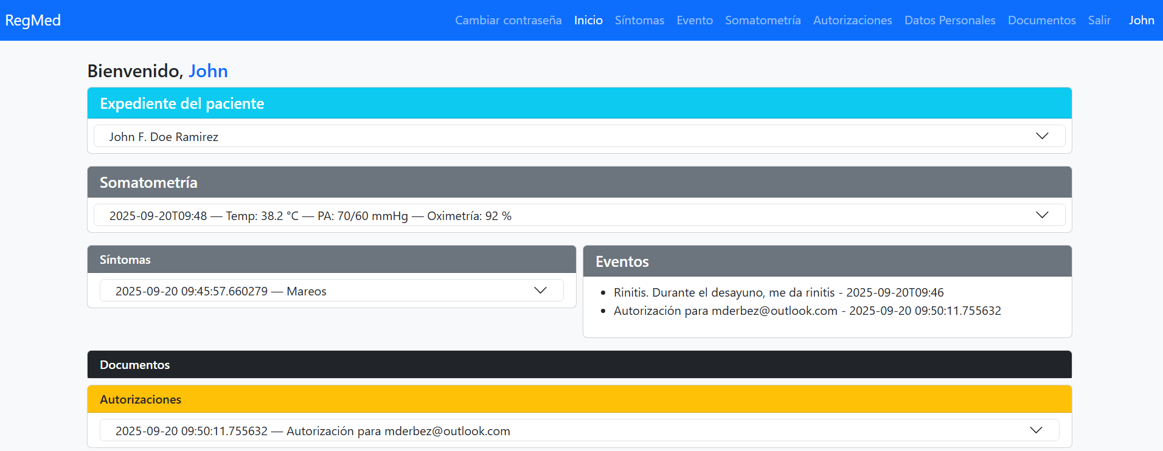

Slide 19
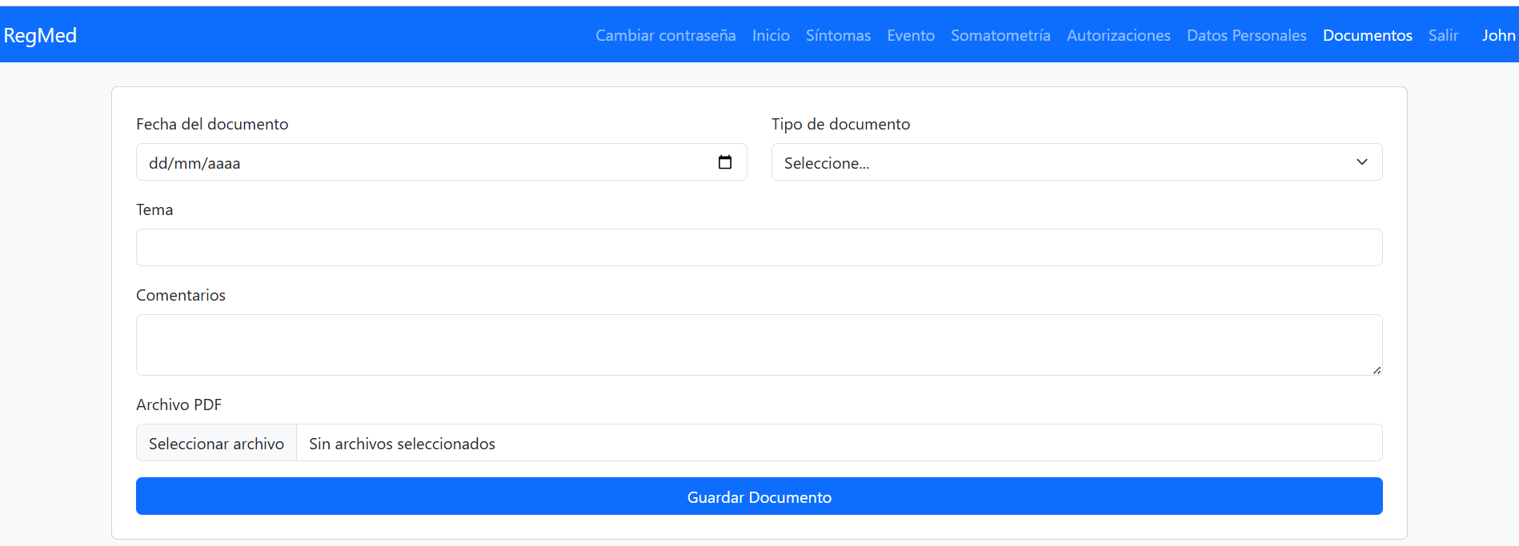
Notes:
El paciente también podrá agregar documentos PDF, tales como resultados de estudios, indicaciones médicas, prescripciones,…

Slide 20
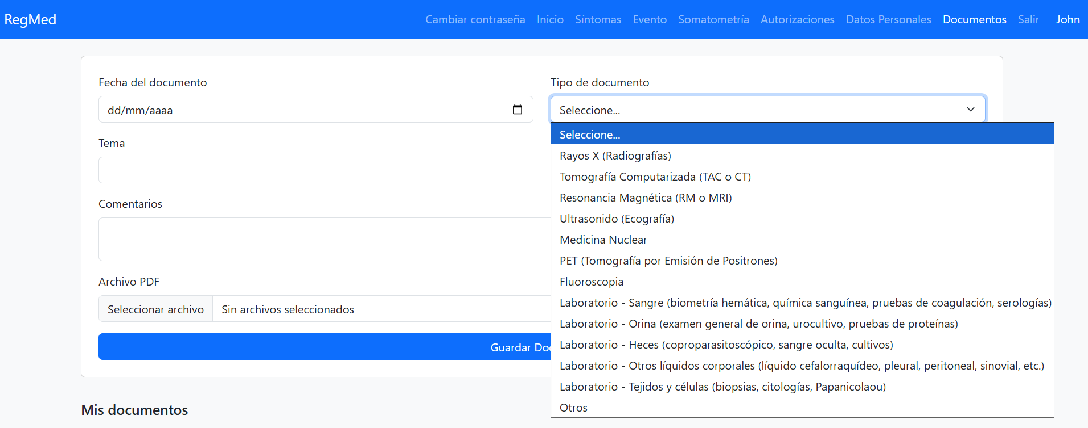
Notes:
Se debe tipificar el documento y seleccionarlo.

Slide 21
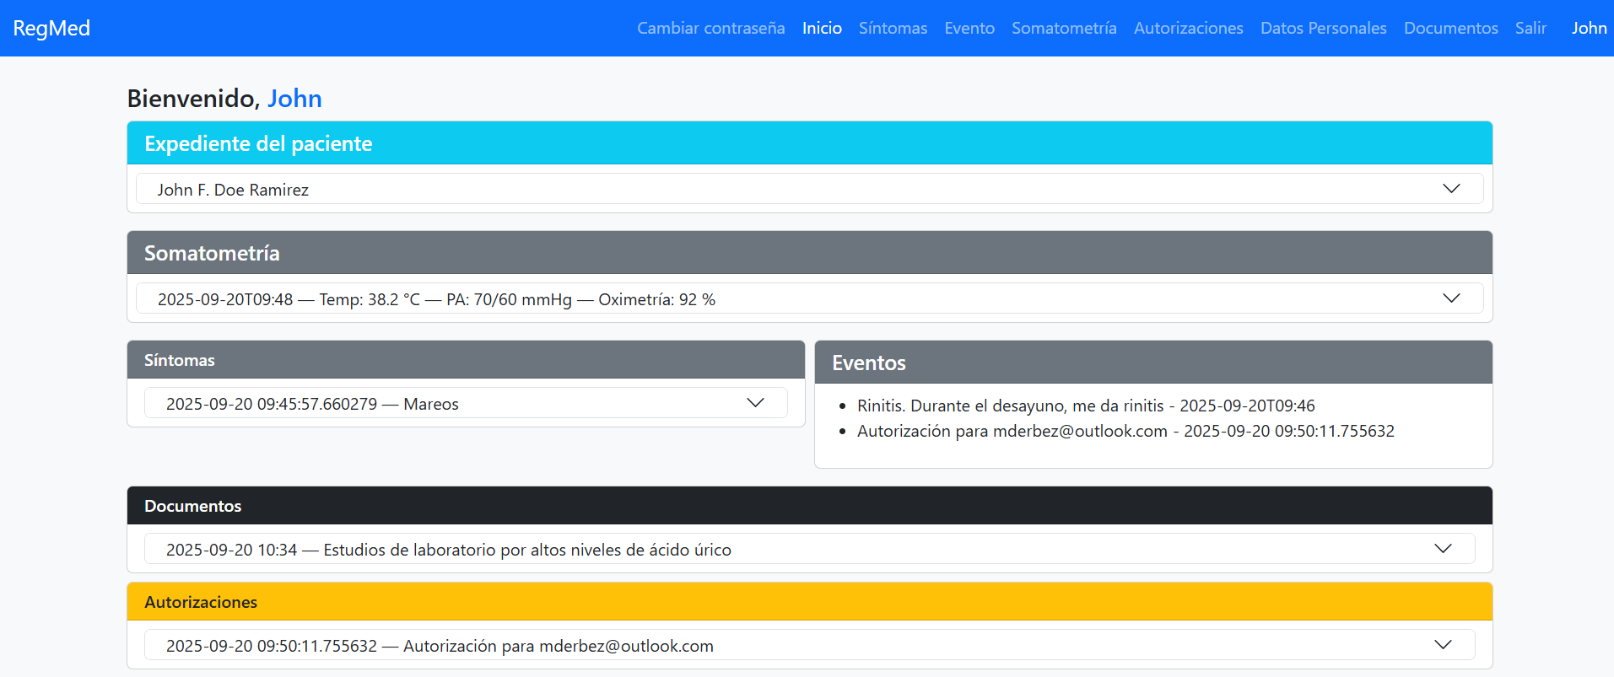
Notes:
Una vez guardado, aparecerá en la ventana correspondiente

Slide 22
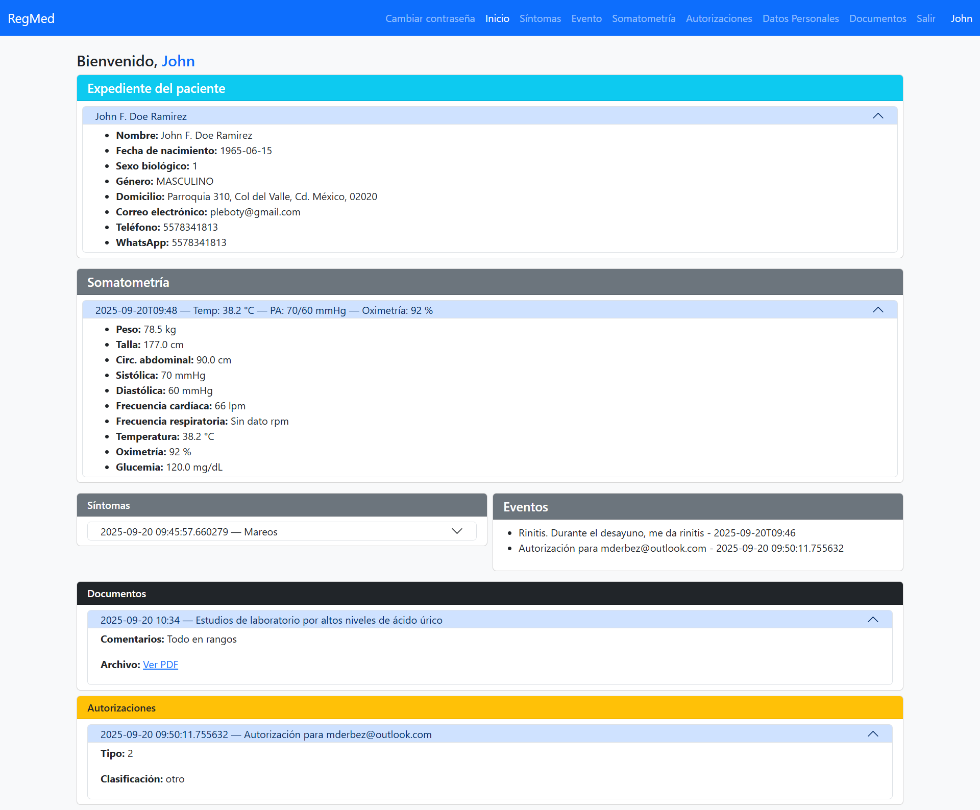
Notes:
Toda la información se puede expandir para ver el detalle.

Slide 23
ENFERMERA
Notes:
La enfermera podrá registrar nuevo Plan de Cuidados cuando sea requerido. Podrá ver los expedientes de todos los pacientes. También podrá registrar la somatometría del paciente.
Podrá consultar los eventos y síntomas registrados por el paciente.
Podrá ver en el Plan de Cuidados los comentarios del supervisor, en caso de que lo rechace. Podrá hacer los ajustes y enviar comentarios al supervisor hasta que sea aceptado.

Slide 24
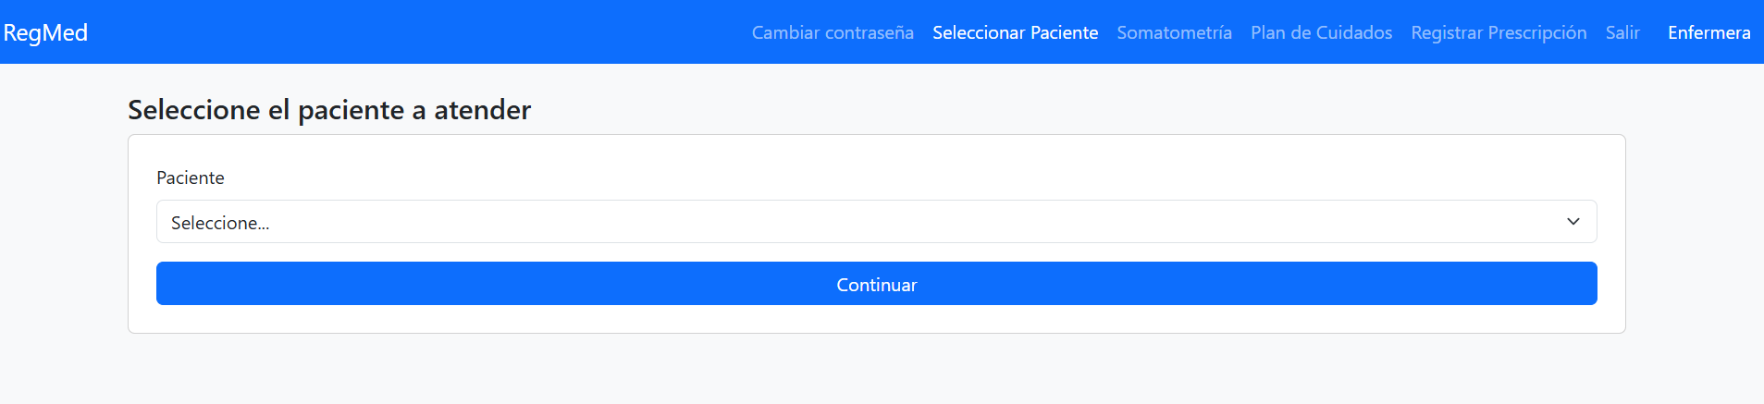
Notes:
Una vez registrada en el sistema, la enfermera debe seleccionar el paciente con el que trabajará

Slide 25
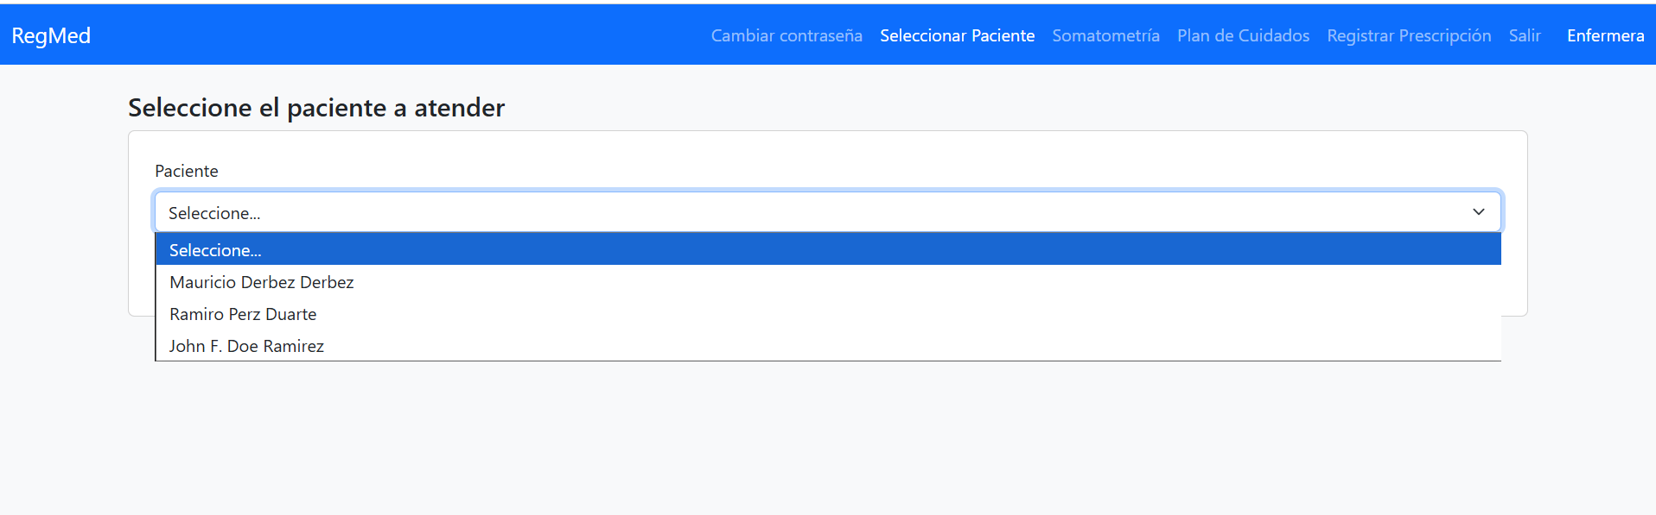
Notes:
Una vez seleccionado el paciente

Slide 26
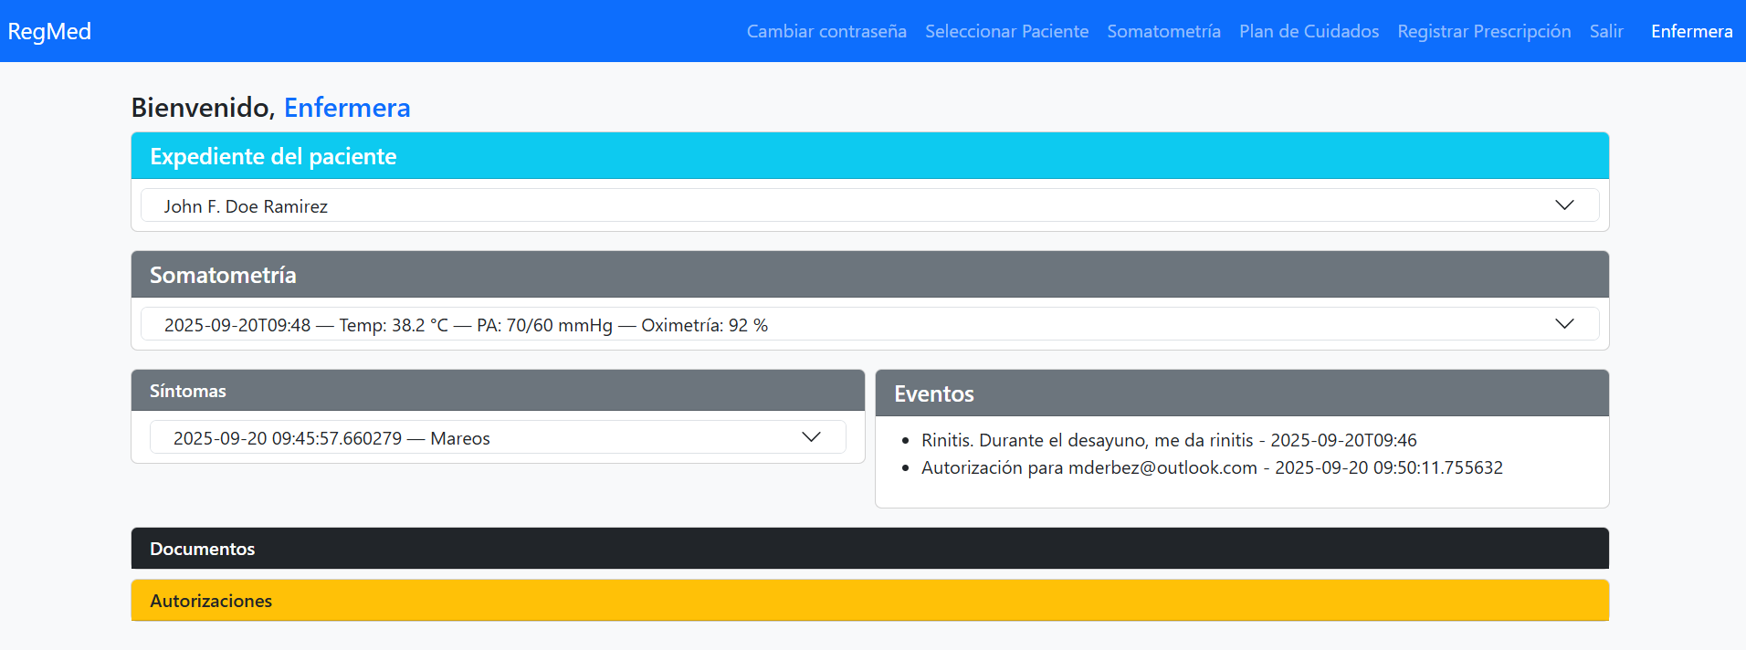
Notes:
Le aparecerán tanto los datos registrados por el paciente, y le permitirá agregar información

Slide 27
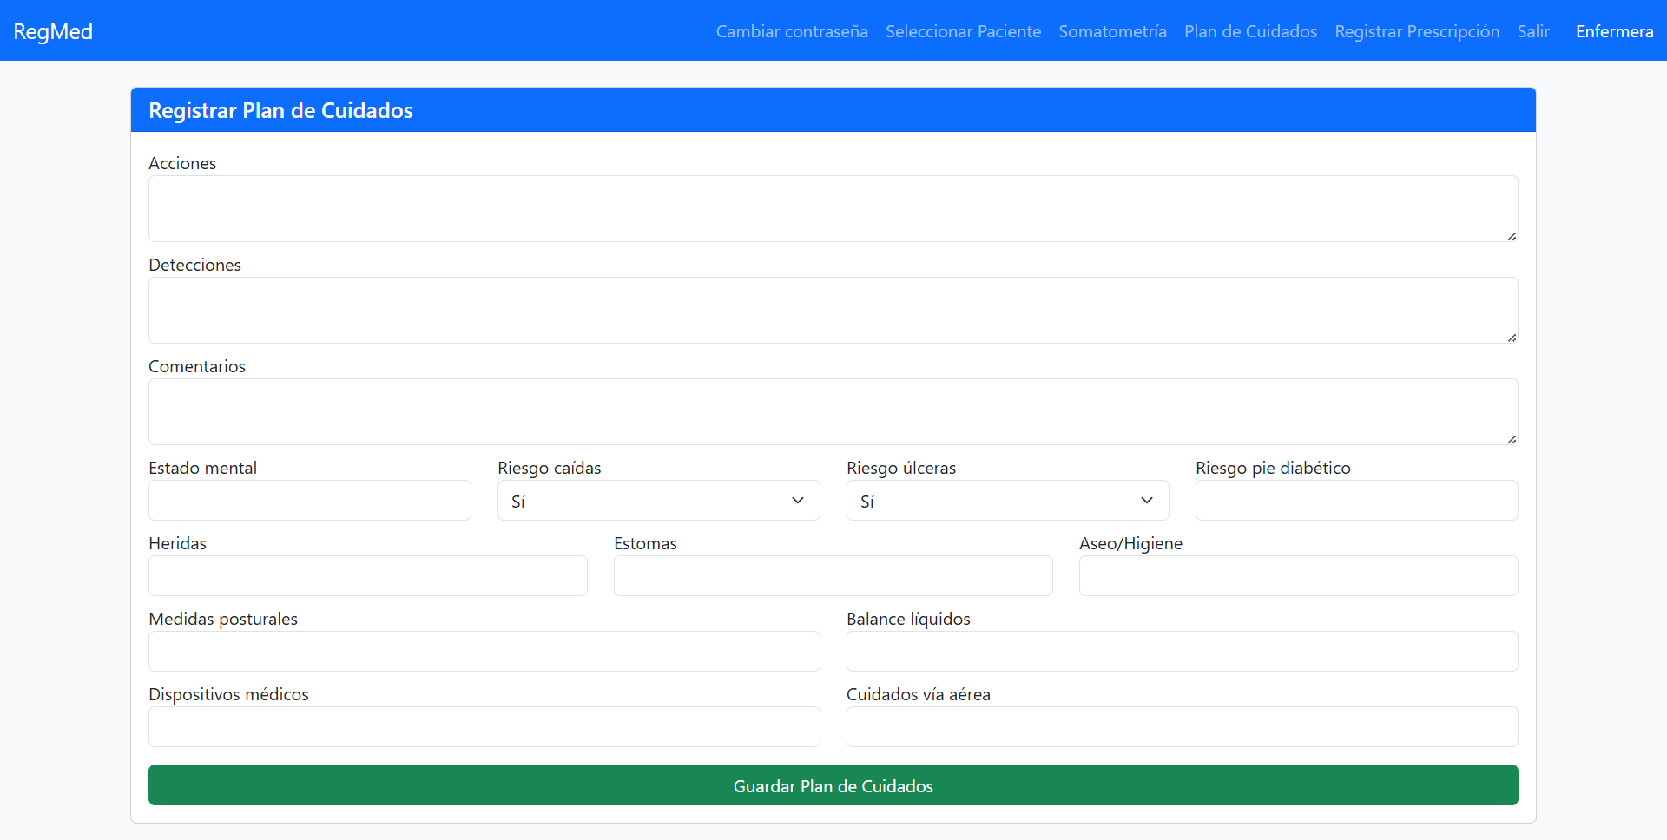
Notes:
La enfermera registra el Plan de Cuidados, basado en indicaciones médicas y el tipo de cuidados solicitados. E.ste Plan de Cuidados está sujeto a la revisión del supervisor

Slide 28
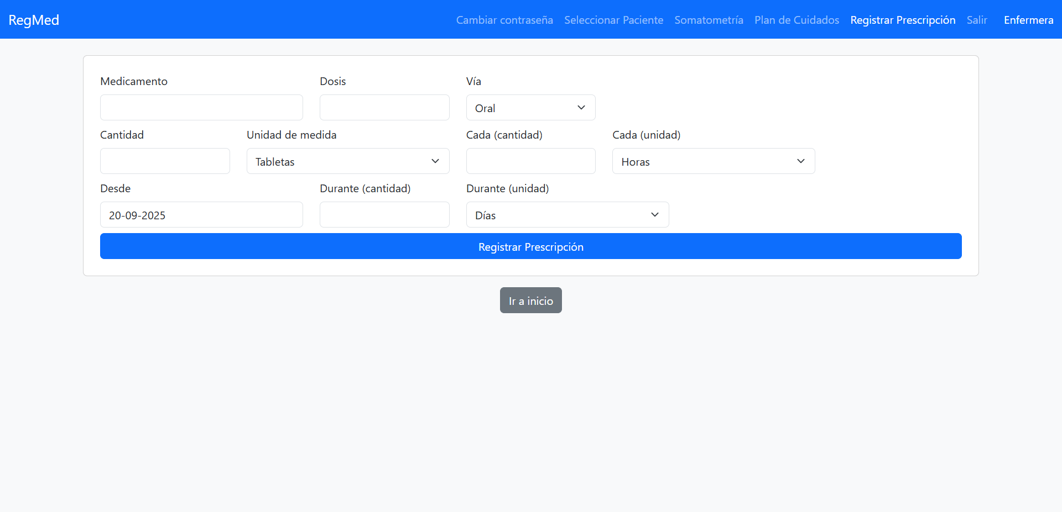
Notes:
La enfermera también puede registrar las prescripciones

Slide 29
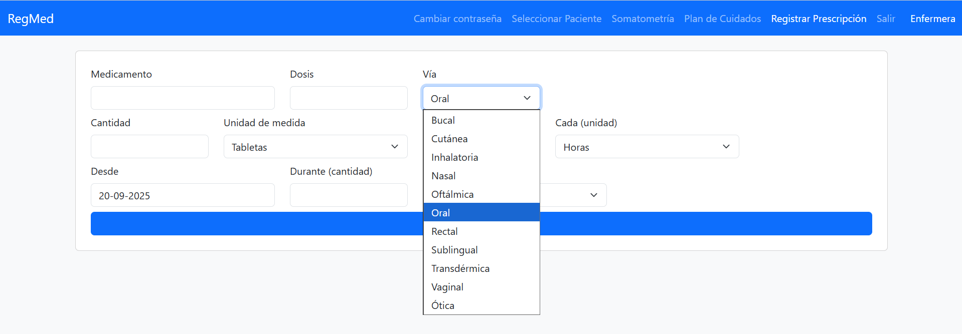
Notes:
La información aparece catalogada

Slide 30
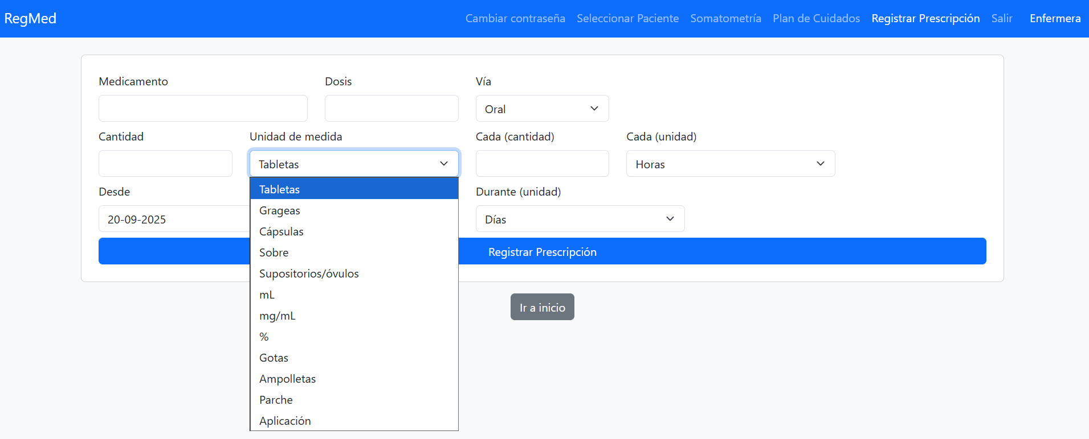
Notes:
Para poder hacer cálculos de consumo

Slide 31
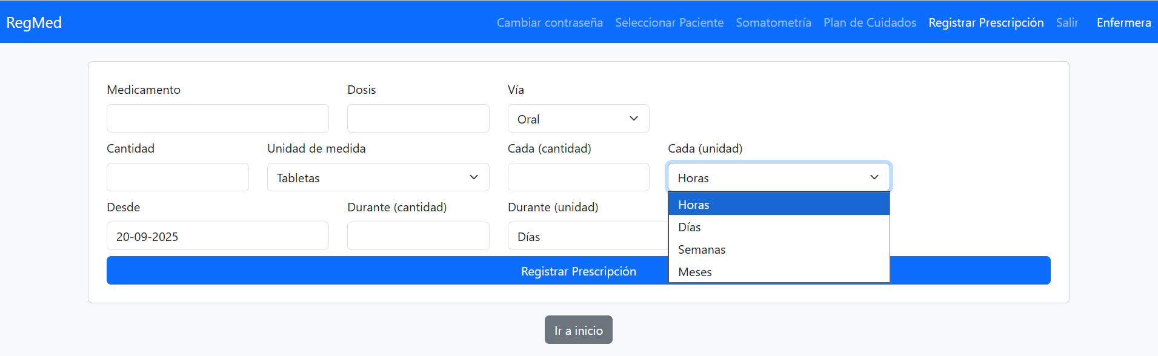
Notes:
Detallando frecuencia, cantidad y ventana de tiempo

Slide 32
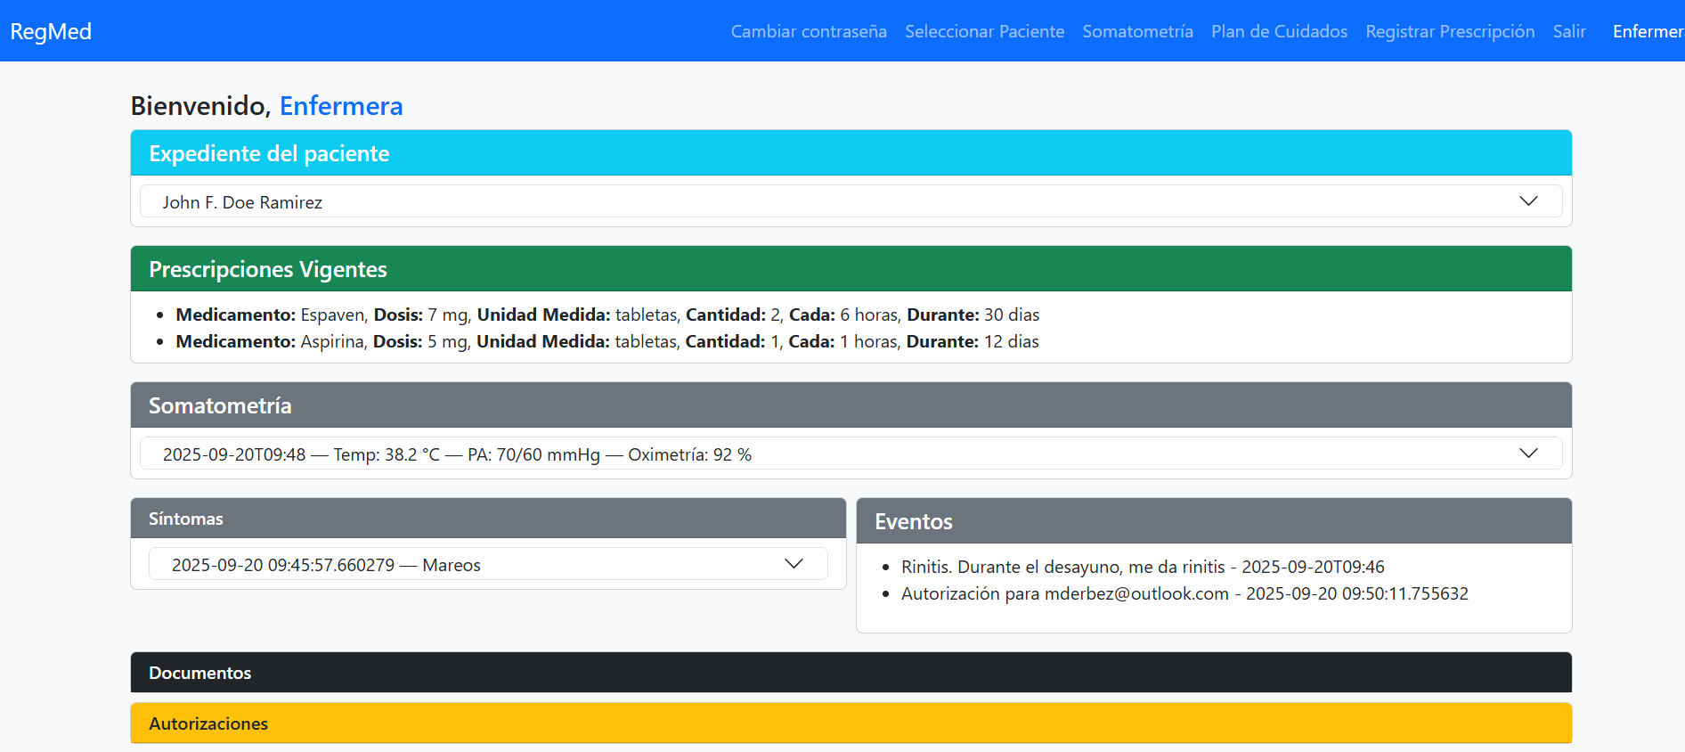
Notes:
Toda esta información también se agrega a la pantalla

Slide 33
SUPERVISOR
Notes:
El supervisor tendrá a la vista los Planes de cuidados pendientes de aprobación. Tendrá a la vista y podrá consultar el resto de la información. Puede aceptar o rechazar los planes. En este caso se abre un campo para presentárselo a enfermería y explicar el motivo del rechazo.

Slide 34
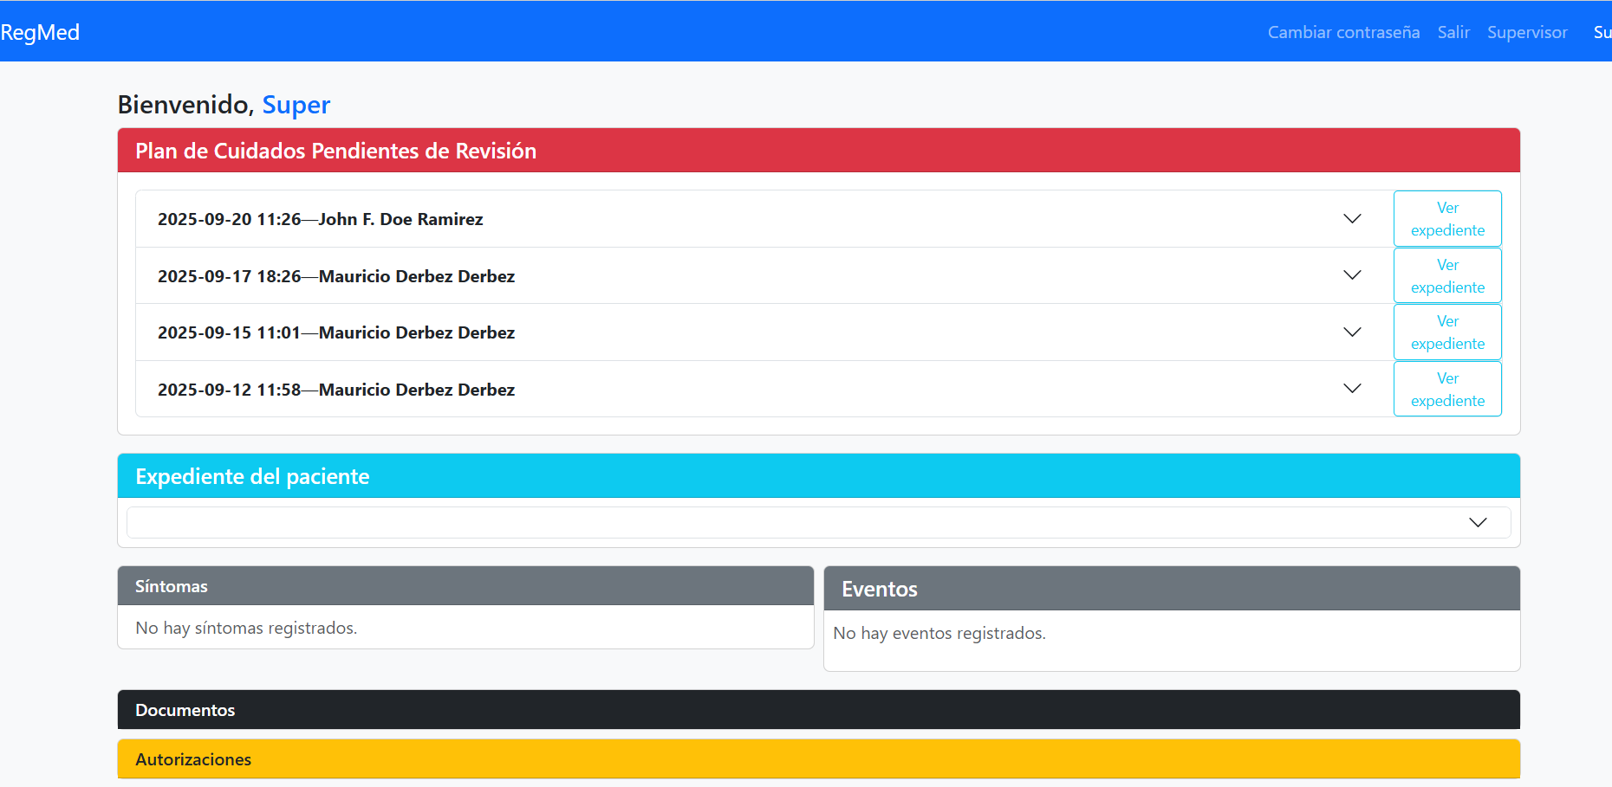
Notes:
El supervisor podrá ver los Planes de Cuidado para diferentes pacientes.

Slide 35
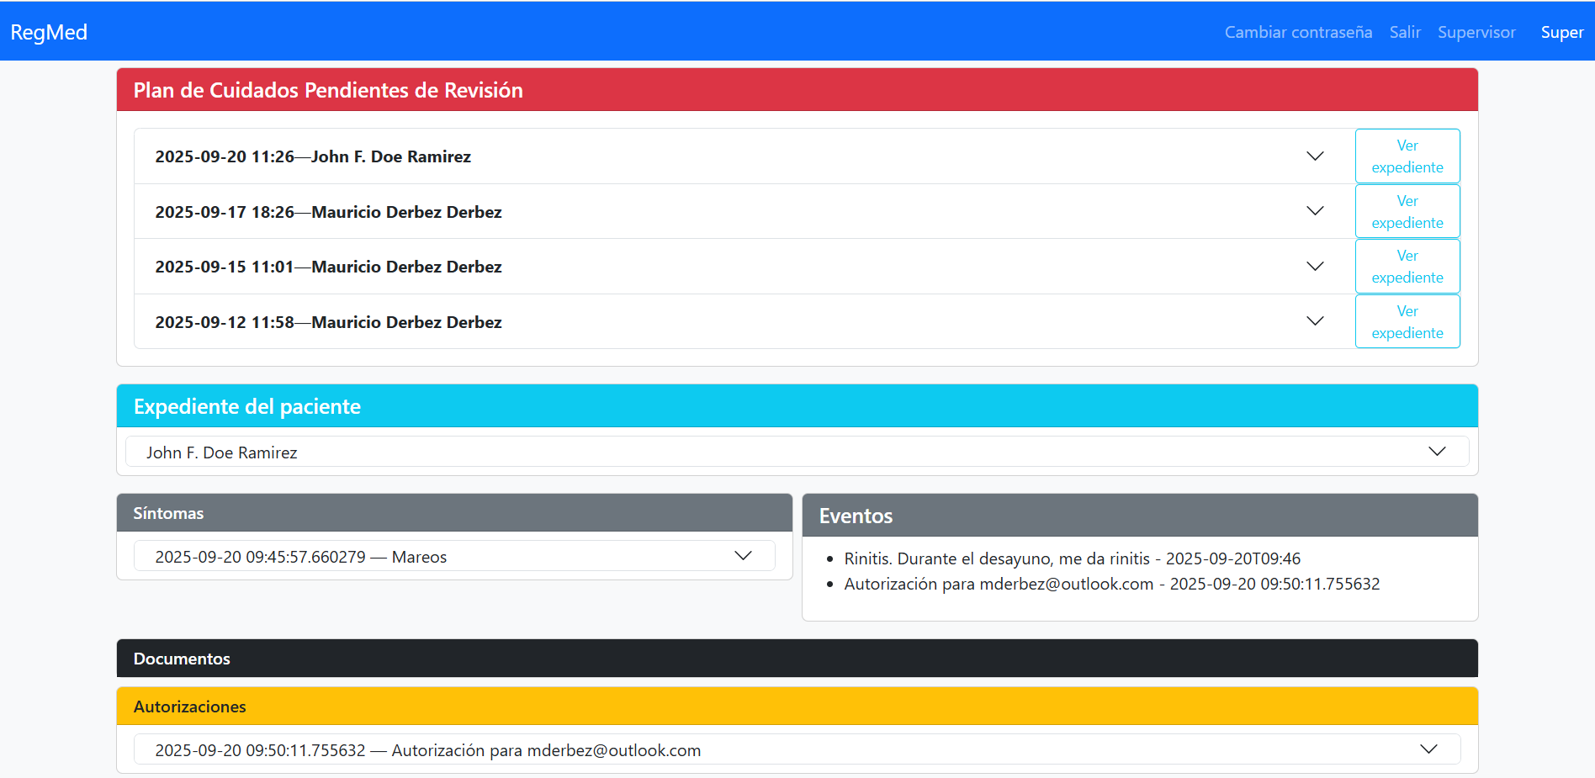
Notes:
Podrá ver el expediente de cuidados de cualquier paciente de su lista

Slide 36
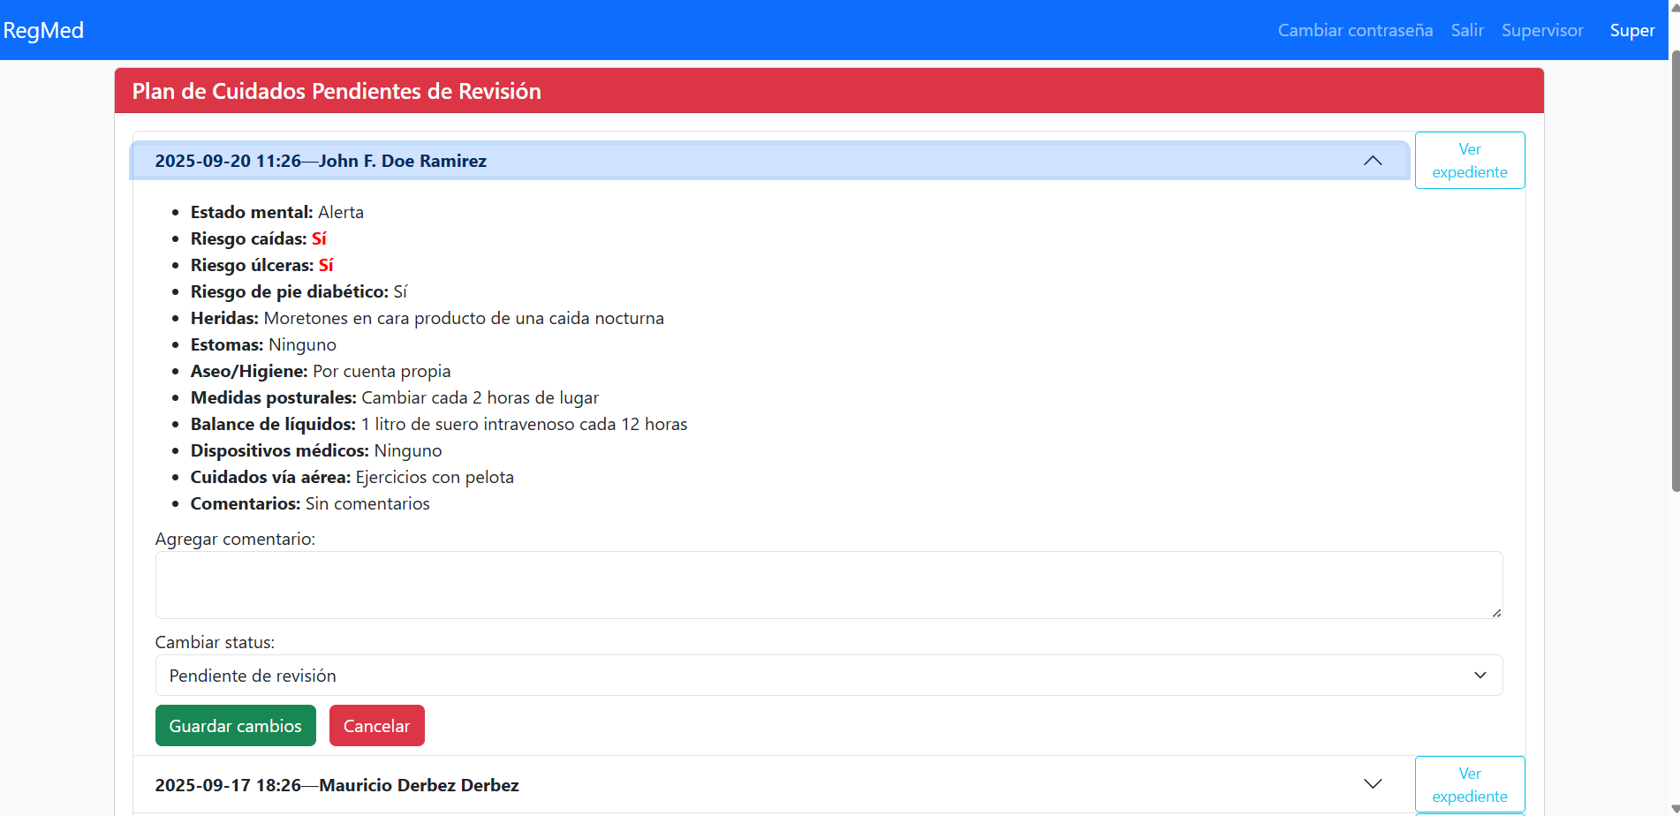
Notes:
Y podrá revisar y aprobar, rechazar o cancelar Planes de Cuidados

Slide 37
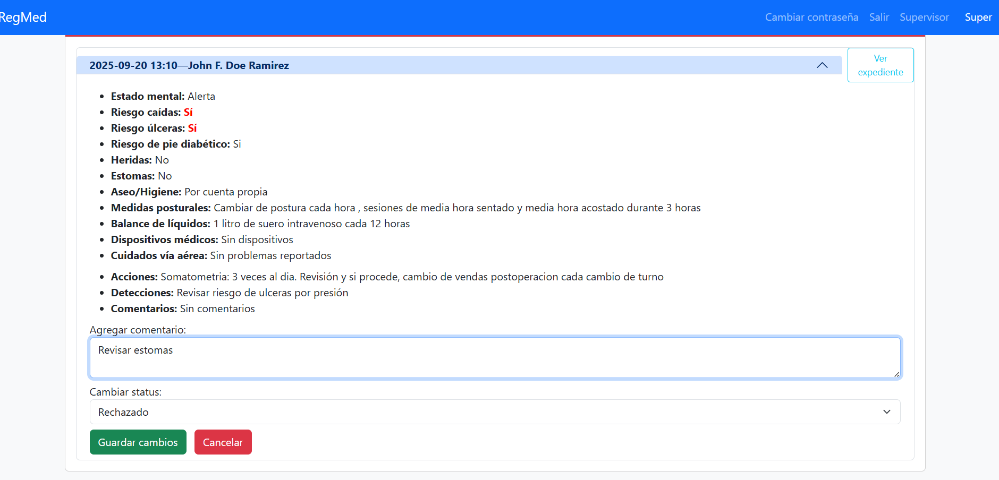
Notes:
En el caso de rechazo, cuenta con un campo de comentarios para detallar el motivo del rechazo.

Slide 38

Care Plan approval

Slide 39
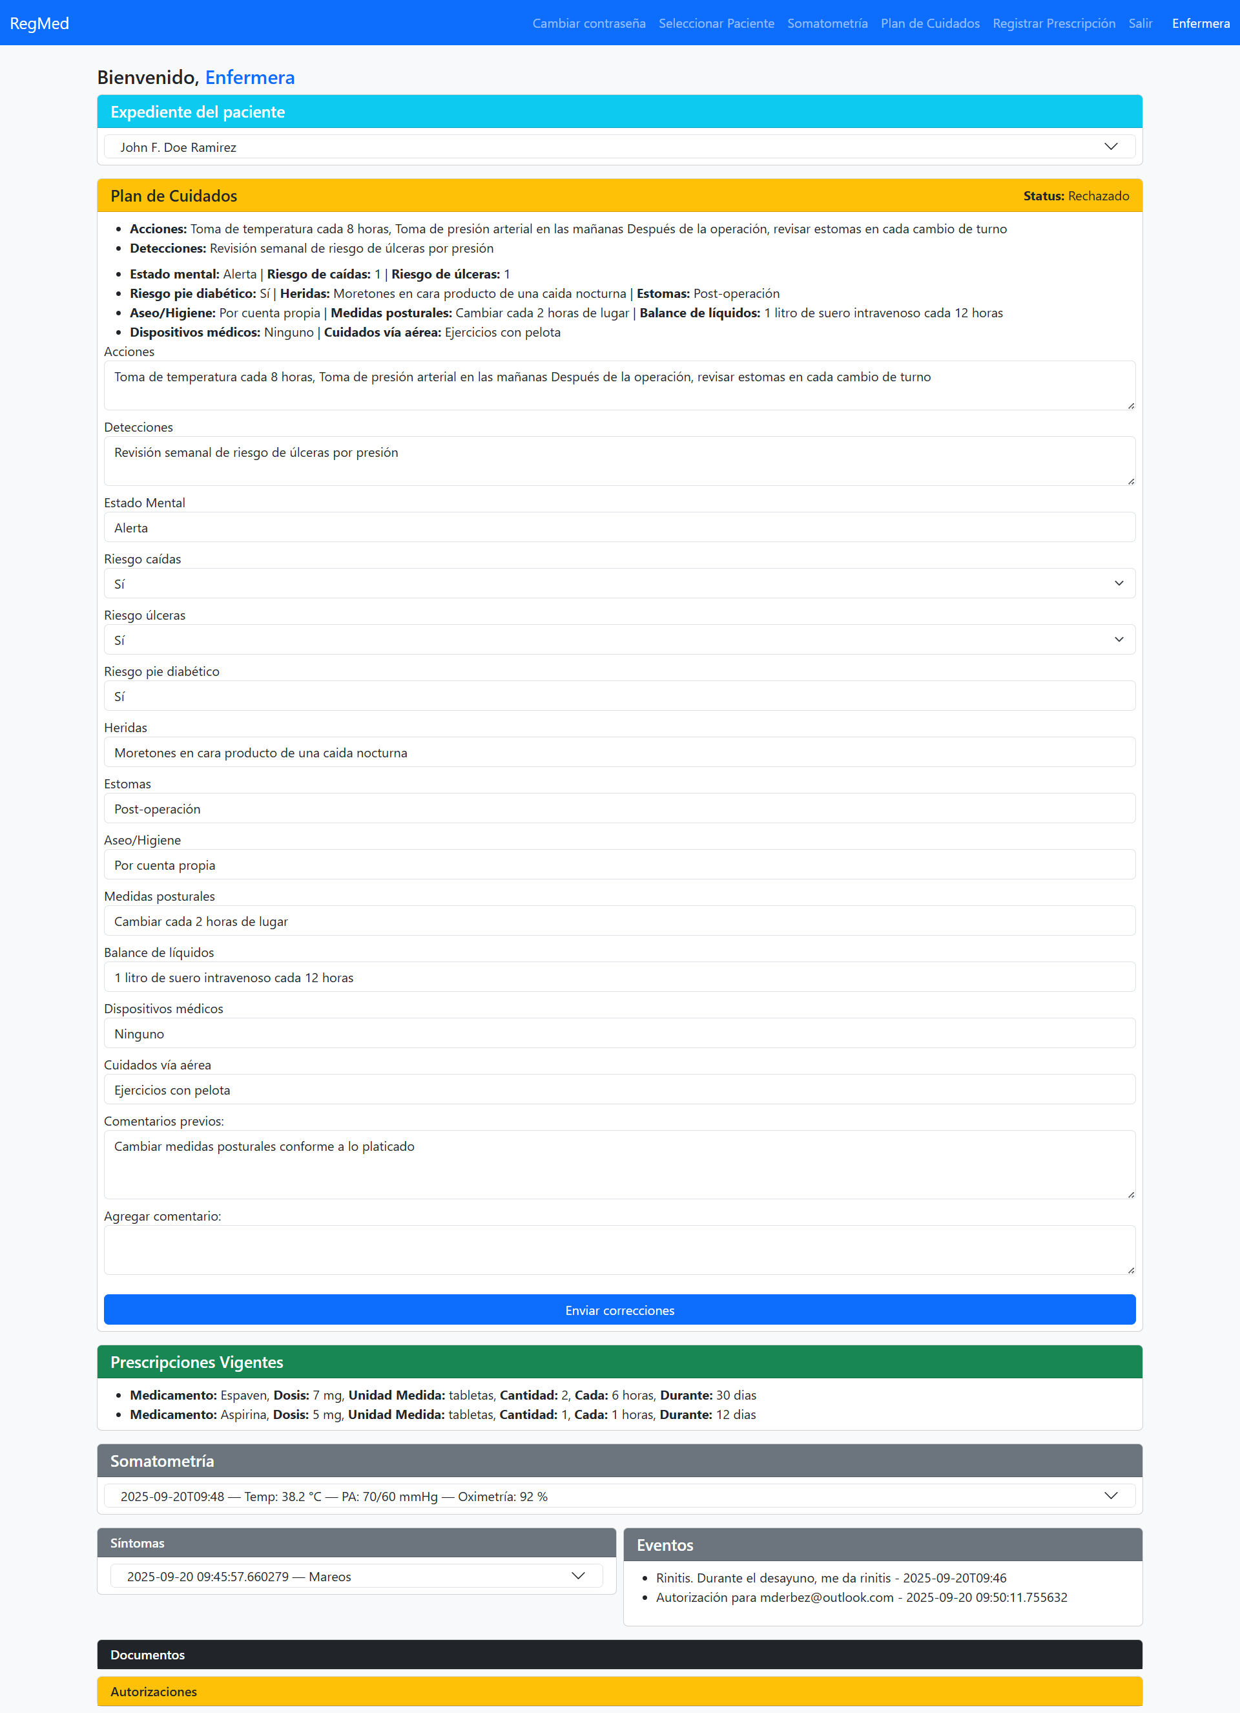
Notes:
Cuando un plan es rechazado, le aparece a la enfermera el formulario para su corrección

Slide 40
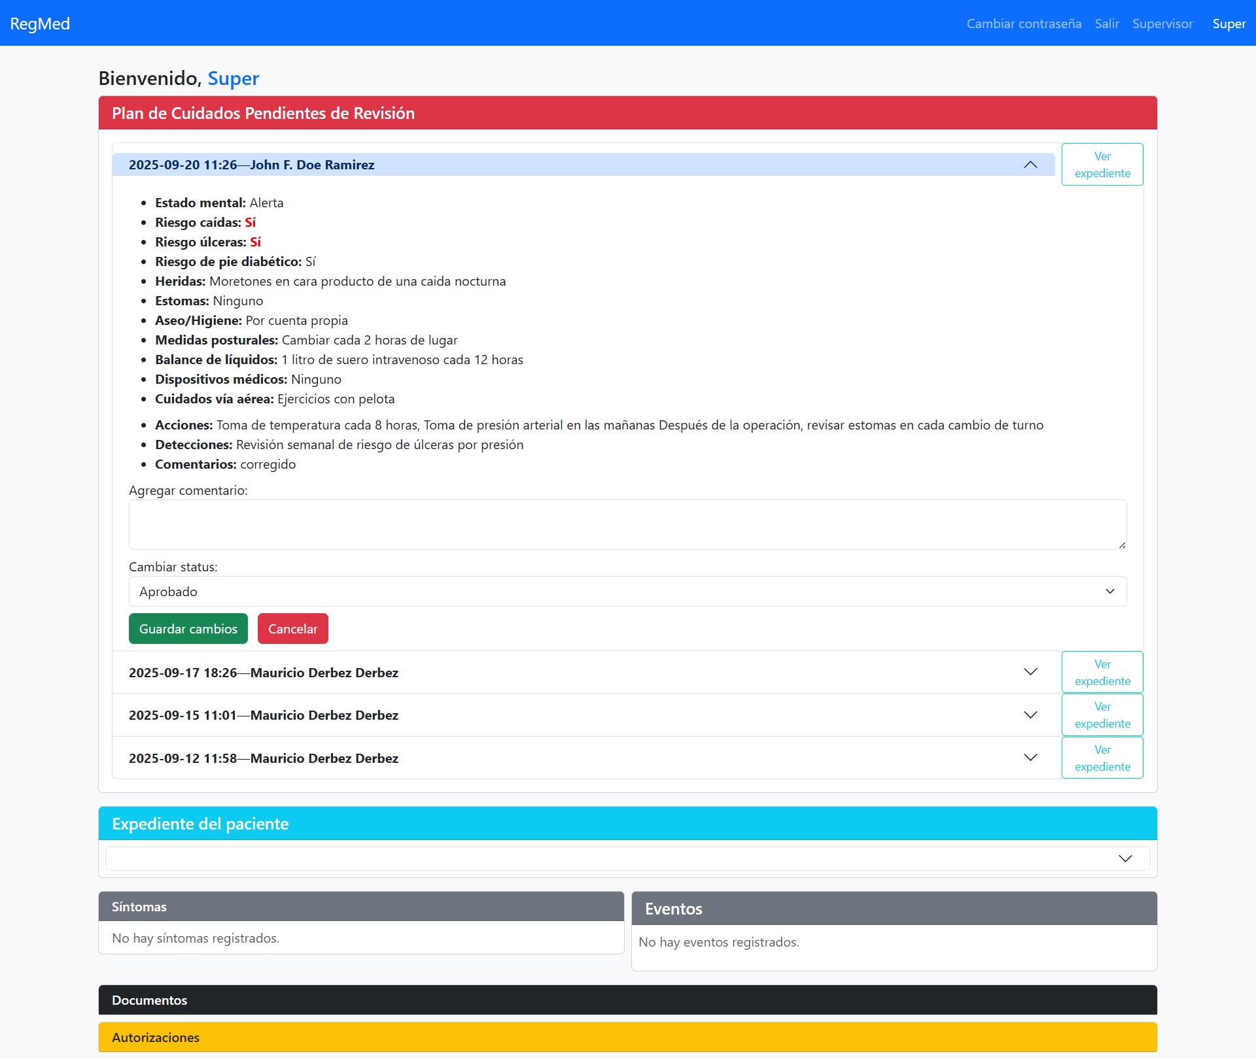
Notes:
Esta comunicación es constante, hasta que el supervisor aprueba el Plan de Cuidados

Slide 41
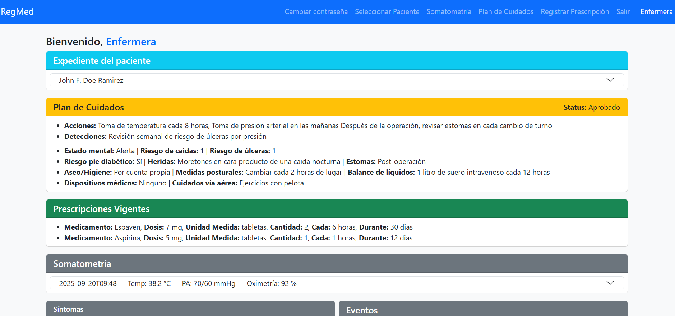
Notes:
Este le aparecerá con status de aprobado.

